Slide 1
Modulo_2: Cultura Libre
FORO: https://nac-arduino.herokuapp.com/
REPOSITORIO: https://github.com/rody7val/nac-arduino/

Slide 2
Contenidos:
Software.
Hardware.
Software Libre.
Hardware Libre.
Hardware Libre y Software Libre.

Slide 3

Software
Que es el Software? Es el equipamiento lógicos e intangible de una computadora.
El software comprende el conjunto de programas informáticos que permiten ejecutar distintas tareas en una computadora.
Un programa informático es una serie de instrucciones, comandos o reglas escritas para realizar una tarea especifica en una computadora.
«Los objetos materiales se fabrican (hardware)»
«Los programas se escriben (software)»

Slide 4
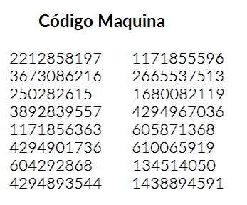
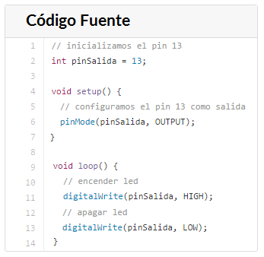
Software
Los programas informáticos poseen dos tipos de formato:
Un formato en código maquina o ejecutable que la computadora puede utilizar directamente para ejecutar el programa.
Y un formato en código fuente legible para humanos, del cual se derivan los programas ejecutables.
El código máquina es el único lenguaje que puede ejecutar una computadora. Es interpretado directamente por el microprocesador.
El código fuente de un programa está escrito por un programador en algún lenguaje de programación, pero en este primer estado no es directamente ejecutable por la computadora, sino que debe ser traducido a código maquina o ejecutable mediante un compilador; así será posible para la máquina de ejecutarlo.

Slide 5
Software
El software se clasifica en 3 categorías:
Software de sistema: permite al usuario y al programador tener el control sobre el hardware (componentes físicos) y dar soporte a otros programas informáticos. Comienzan a funcionar cuando se enciende la computadora. Ejemplos: Sistemas operativos, Controladores de dispositivos, Herramientas de diagnóstico, Herramientas de Corrección y Optimización, Servidores, Utilidades, etc.
Software de programación: permiten al programador desarrollar programas informáticos de una manera práctica. El IDE de Arduino es un software de programación. Ejemplos: Editores de texto, Compiladores, Intérpretes, Enlazadores, Depuradores, Entornos de Desarrollo Integrados (IDE): Agrupan las anteriores herramientas, etc.
Software de aplicación: permite a los usuarios llevar a cabo tareas específicas. Ejemplos: Aplicaciones para Control de sistemas y automatización industrial, Aplicaciones ofimáticas, Software educativo, Software empresarial, Bases de datos, Telecomunicaciones, Videojuegos, etc.

Slide 6
Hardware
Que es el Hardware? Son los elementos físicos de un sistema informático. Como los elementos que componen una computadora.
Comúnmente suele definirse una computadora por la velocidad de su procesador, la cantidad de memoria ram y disco, la marca tal vez y en algunos casos se tiene en cuenta la placa de video.
Pero el hardware no esta compuesto solamente por un procesador, ram y disco.
Técnicamente el concepto hardware refiere que se trata de todas las partes tangibles de un sistema informático y comprende componentes eléctricos, electrónicos, electromecánicos y mecánicos.
«Los objetos materiales se fabrican (hardware)»
«Los programas se escriben (software)»

Slide 7
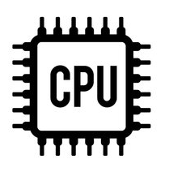





Hardware
El hardware se clasifica en dos categorías:
Hardware básico: conjunto de dispositivos indispensables necesarios para que una computadora funcione. Es decir, que sea capaz de recibir datos, procesarlos, almacenarlos y reenviarlos.
Hardware complementario: dispositivos dedicados a realizar funciones especificas, no necesarias para el funcionamiento de una computadora.

Slide 8
Software Libre
Qué pasa si al software le aplicamos el concepto de libertad?
«La filosofía del software libre ofrece al usuario cuatro libertades:
libertad de uso (para cualquier propósito),
de estudio y modificación (para adaptarlo a nuestras necesidades),
de distribución (copias para todos!),
y de redistribución de las versiones modificadas (para proponer mejoras)»
Que sea libre no significa que sea gratis, son conceptos distintos.
Un programa informático es software libre si otorga a los usuarios todas estas libertades de manera adecuada. De lo contrario no es libre.

Slide 9
Hardware libre
Y qué pasa si al hardware le aplicamos el concepto de libertad?
«Se trata de hardware cuyas especificaciones y diagramas son de acceso público»
El hardware libre sigue los conceptos de libertad de la filosofía del software libre.
Recordemos que la filosofía del software libre se trata de poder utilizar, estudiar y modificar, distribuir y redistribuir y mejorar libremente y con cualquier fin.
La filosofía del software libre es aplicable tanto al hardware como al software, y por eso forma parte de la cultura libre.
https://es.wikipedia.org/wiki/Cultura_libre

Slide 10
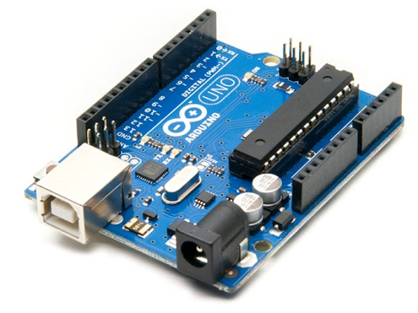
Hardware Libre y Software Libre.
«El concepto de hardware libre ha crecido mucho debido a los llamados dispositivos de lógica programable»
Básicamente se trata de hardware al que podemos cambiar el software y con esto reconfigurarlo para otros usos, haciendo que un mismo hardware pueda tener una gran variedad de usos.
Un gran ejemplo de hardware libre es Arduino.
Sobre Arduino vamos a trabajar en este curso.
Es una familia de Software y Hardware muy simple con un microcontrolador integrado.
Un microcontrolador entonces, es un hardware básico y posee las tres unidades principales para que una computadora funcione. Puertos de entrada/salida para interactuar con datos, una memoria para almacenar éstos datos, y una CPU para procesarlos.
https://es.wikipedia.org/wiki/Microcontrolador

Slide 11
Hardware Libre y Software Libre.
Arduino, al ser Hardware libre, podemos encontrar los planos de cómo fabricarlo:
Montaje de la placa: https://www.arduino.cc/en/Main/ArduinoBoardSerialSingleSided3
Software necesario: https://www.arduino.cc/en/main/software
o directamente comprar alguna de las tantas variaciones que existen en el mercado.
Que podemos hacer con un Microcontrolador Arduino?
Depende de la configuración. Si hablamos del sistema operativo Android (Software libre), cada fabricante lo utiliza a su modo y casi sin mencionarlo. Con Arduino pasa lo mismo, se pueden crear placas que controlen mandos a distancia, consolas portátiles, teléfonos celulares, drones, etc.

Slide 12
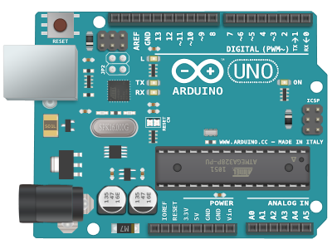
Fin del tema. Muchas gracias!
FORO: https://nac-arduino.herokuapp.com/
REPOSITORIO: https://github.com/rody7val/nac-arduino/

